Slide 1
Gullar yasash

Slide 2
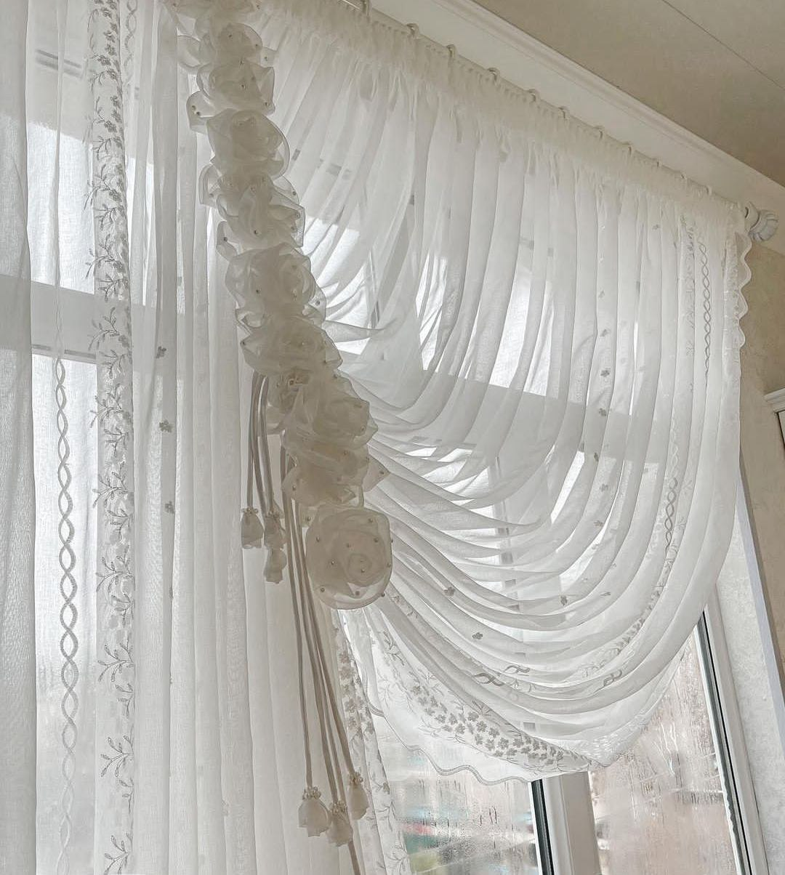
Yupqa gazlamalardan yasalgan gullar

Slide 3
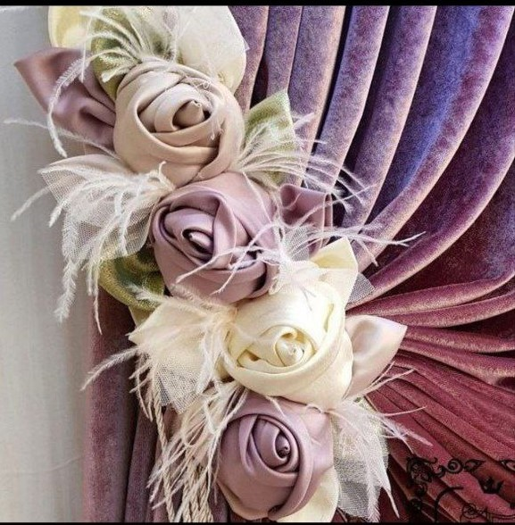
Ikki xil rangdagi gullar, patlar va barglar bilan yasash

Slide 4
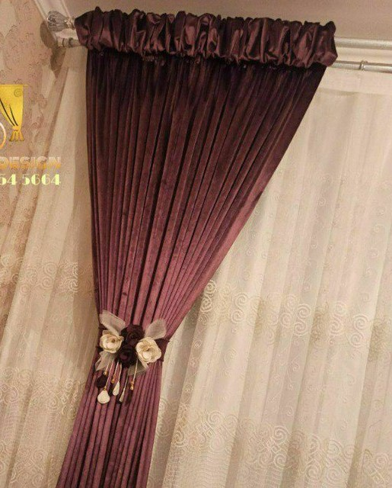
Yupqa , qalin gazlamalardan gullar, g’unchalar, bobonlar yasash.

Slide 5
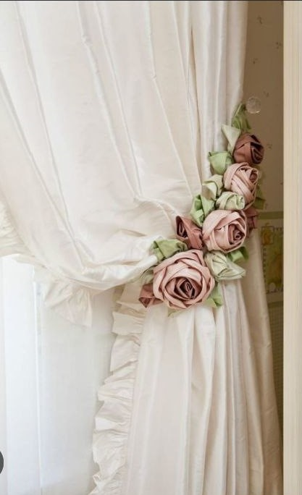
O`rta qalinlikdagi gazlamalardan tikilgan gullar

